Slide 1
Haier用户定制应用分析支持 项 目 启 动 会
analyticservice.net

Slide 2
目录
1
项目背景、用户需求、建设目标
2
业务流程图、系统架构
3
项目人员职责、组织架构图
4
沟通管理、变更管理、问题管理、风险管理
5
主要风险分析、项目成功要素
6
项目计划与交流沟通

Slide 3
项目背景、用户需求、建设目标

Slide 4




项目背景
工业4.0
用户画像
产品画像
设计师画像
互联网+
智能制造

Slide 5
业务功能需求
功能性需求：
传统BI事后报表+推荐
舆情、竞品分析
用户画像
产品画像
设计师画像
行为推荐
向用户推荐：创意、众筹、活动、设计师、社交圈
向设计师推荐：创意、交互、用户群、被关注产品（特性）等
非功能性需求：（推荐）
行为推荐算法可更新修改
用户分类方法数据可更新扩展
分析计算能力可线性扩展
Notes:
注意画像都是动态的 算法不推荐使用编码方式，使用工具方式
【客户分析】 【竞品】

Slide 6
IT 功能需求
基于大数据技术
数据准备、批处理结合流式处理
动态可线性扩展 - 分布式计算
避免纯手工代码开发
用户自服务（数据准备、算法优化、数据探索分析）
先进成熟可用技术方案

Slide 7
数据功能需求
为 DIY.HAIER.COM 提供数据分析支持包括
基于：
用户、设计师 ( 基础信息、动态详细分类、生命周期分类、流失分析）
产品 创意（基础信息、产品特性、产品周期）
行为（交易、互动分析、评论分析 众筹活动）
用户、产品、设计师关系
其他第三方信息
进行如下行为推荐
用户产品（创意、众筹）推荐
活跃关联（设计师，用户，创意，众筹）推荐
设计师创意 众筹 推荐

Slide 8
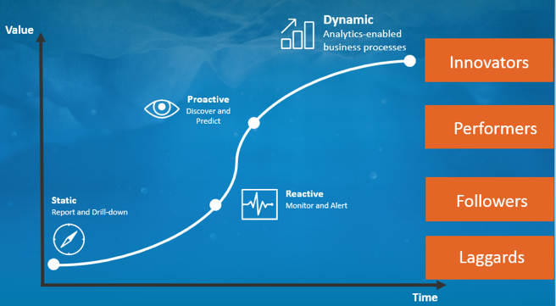
建设目标
使用大数据分析挖掘预测技术，基于现有和第三方数据，为DIY.HAIER.COM
提高产品销量
提高创意→众筹→产品转化率
增加用户、设计师粘度、满意度
提升基于用户产品分析的核心竞争力
提升网站 乃至整个业务流程精准度
变被动营销为主动营销
变经验业务驱动为数字预测业务驱动
形成数字驱动良性闭环

Slide 9
业务流程、技术架构

Slide 10































业务架构
核心部分
数据双向
传输
数据单向
传输
数据探索
用户数据
（EDW、云图、PLM、SCRM、用户中心等）
生产数据
竞品分析
数据存储
产品画像
模型训练
开放API
聚类
用户画像
运营报表
用户行为数据
（百度统计、网站日志、应用日志等）
数据安全
算法优化
可视化平台
用户角色
实时
OTD
算法模型
设计师画像
线上数据
（AAS数据中心）
数据权限
舆情监控
算法参数
（自由修改）
搜索
外部购买竞品信息
元数据
推荐
数据导出

Slide 11
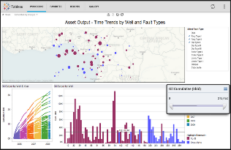










技术架构
Albert
硬件申请时间
Spark
内存计算
Actian Vector
Spotfire & HOP4.0
Cloudera Hadoop
Blend & Enrich
Data Science
& Analytics
Load
Actian Vector
可视化的
数据挖掘和
数据分析工具
查询可视化报告
分析工具及应用程序
Read
HADOOP
结构化数据
KNIME/ DataFLow
YARN
Albert
NameNode
报表
高效的
数据挖掘
数据转换工具
高效的
实时引擎
高效的
标准SQL数据库
实时数据
DataNode
HDFS
DataNode
HDFS
DataNode
HDFS
DataNode
HDFS
DataNode
HDFS
X100
定制化客式回应
X100
X100
X100
HDFS File
HDFS File
HDFS File
HDFS File
HDFS File
Vector
Vector
Vector
Vector
HDFS File
Spark
Spark
Spark
Spark
Spark
图形展现
Spark
Spark
非结构化数据
HDFS
BI服务器
Notes:
排名前三的Cloudera Hadoop发型版本，分布式存储，内存式运算Spark，集群内的Vector，从样本分析到全量分析

Slide 12
组织架构、项目人员职责、沟通管理

Slide 13
团队构成
项目执委会
海尔：王晓虎 于吉花 陈兰 陈懿
音智达：朱玉峰 程小龙
方案架构
海尔：陈懿
音智达：王鹏 鲁会元
项目经理
海尔：邹晓慧 卢瑾
音智达：李鑫
PMO
海尔：刘金刚 张玉丽
音智达：孙晓臻
业务团队
海尔：
众创汇平台：
王峰、林启荣、赵银花
崔慧明等
音智达：
胡艺友 许学平
技术团队
海尔：
张玉丽 邹晓慧
音智达：
数据科学家 Evan
大数据架构师 Martin
可视化设计师 王懿
数据准备 黄裔
高级前端
高级Java 王健
测试经理 宋淑娟
平台支持
海尔：
硬 件： 卢瑾
基础架构： 云服务 架构部
众创汇： 刘金刚（690）
云图： 吴剑（DTS）
客户基础信息： 戴虎业（DTS）
EDW（用户标签）： 王松岩（DTS）
EDW（产品基础信息）：郭锐（DTS）
MDM： 李冉（DTS）
SCRM： 王磊（690）
售后：
物流：
estore：
ehub：
会员积分销售：
外部cookies：
ehaier：
安客诚：
Notes:
王晓虎-刘金刚-邹晓慧

Slide 14
项目职责
项目执委会：
对项目的目标、工作范围、需求、进度、人员、资金等重大问题做出决策
项目总监 ：
对项目出现的管理，计划，风险等具体问题进行协调和决策上帮助指导。
项目经理 Project Manager：
管理项目进度、预算、供应商选择，技术评估，日常工作协调和周报比较，项目计划、业务需求、系统架构、变更申请、系统设计文档、系统运行和上线计划，系统测试和UAT测试，用户接受测试报告以及项目验收报告。
项目技术支持 Project Technical Support：
支持实施流程和项目系统架构。
系统运维支持 System Operation Support：
参与项目实施和系统运维评估及问题解决。实施完成后交接给运维部门。
项目安全管理 Project Security Management：
负责项目实施过程中信息安全和在问题解决时的安全管理。

Slide 15
项目职责
业务关键用户(Key Business User) ：
代表最终用户提出需求，完成接受测试。
源系统协调 ：
协调各源系统的System Owner，为源系统分析和数据抽取方案提供协调和支持。
平台和架构 :
确保平台和架构支持ETL、hadoop、Spark、FTP、数据库、系统架构、Spotfire设计以及实施。
应用开发:
理解业务和业务流程以通过系统开发提供方案。
测试 Test:
负责集成测试和用户接受测试的组织协调。

Slide 16
项目成员介绍
专家 - 朱玉峰 – 项目总监
资质简述：
16年的多家跨国公司实施DW/BI项目经验，具有丰富的汽车行业和家电行业经验。在加入音智达之前，Jeff为通用电气工作并获得其IMLP认证。Jeff是汽车及制造业解决方案负责人。
项目经验：
690平台主战略显示 海尔集团
作为项目总监领导整个项目的实施
参与并负责系统整体架构的设计
市场营销数据仓库/商务智能平台 上海大众汽车
作为项目总监领导整个项目的实施
企业级数据仓库/商务智能平台 宏碁电脑
作为项目总监领导整个项目的实施
通用电气有机硅亚太区SAP ERP系统(TIGER) 通用电气
作为项目小组客户方组长负责SAP相关的数据管理
主要客户：
海尔集团
通用电气
飞利浦中国
宏碁电脑
上海通用汽车
上海大众汽车
一汽大众汽车
沃尔沃汽车
技术背景：
BI : SAP BO
ETL: IBM DS
DB: Oracle, DB2
Script: VB, JAVA, .NET
教育背景：
上海财经大学（学士）
---- 管理信息系统

Slide 17
项目成员介绍
专家 – 程小龙 – 技术顾问
资质简述：
上海音智达信息技术有限公司首席技术官。曾领导了通用公司中国，新加坡，英国，美国和印度的多个IT基础设施项目。对业务有敏锐的触觉，对复杂的信息和分析系统有深入的了解。 程小龙目前主要致力于高度复杂的商务智能系统的分析，并与客户配合，帮助他们利用数据和指标以推动销售和市场营销
项目经验：
SGM BASIC.ERC Related Projects SGM
Lead the project team to achieve the project objective in each phase.
Pepsi Asia Pacific BI Projects Pepsi
Lead the project team to achieve the project objective.
Customer requirement analysis as BA
Response for whole project deliverables.
GE Commercial & Industry BI Projects GE
Lead the project team to achieve the project objective.
Customer requirement analysis as BA
Response for whole project deliverables.
主要客户：
海尔集团
通用电气
飞利浦中国
宏碁电脑
上海通用汽车
上海大众汽车
一汽大众汽车
沃尔沃汽车
技术背景：
Big Data : Hadoop、Spark
ETL: Dataflow
Data Mining：Knime
DB: Oracle, DB2
Script: VB, JAVA
教育背景：
同济大学学士

Slide 18
项目成员介绍
专家 – 李鑫– 项目经理
资质简述：
拥有12年的IT从业经验，熟悉制造、物流、医疗行业等业务流程，熟悉数据仓库、ETL、前端、系统架构。拥有6年以上的项目管理经验，拥有PMP认证。
项目经验：
690大屏、1169大屏 青岛海尔
项目集经理。负责项目管理、需求分析与系统设计。
MDM 双鹤药业
项目经理。负责项目管理与需求分析。
知识库管理平台 青岛海尔
项目经理。负责项目管理、需求分析与系统设计。
青岛海尔官方网站 青岛海尔
项目经理。负责项目管理与需求分析。
Service Coordinator 美国飞鹰集团
项目经理。负责项目管理。
主要客户：
青岛海尔
华润双鹤
美国飞鹰集团
南车集团青岛四方机车厂
青岛一汽
海程邦达
胜利油田
青岛市政府
青岛市立医院
技术背景：
项目管理
系统设计与数据建模
数据库系统：Sqlserver，Oracle, MSSQL
编程语言：C#，Java，C，PB，HTML，JS,Delphi
教育背景：
计算机科学与技术，青岛理工大学
PMP

Slide 19
项目成员介绍
专家 - Evan Jenkins -大数据科学家
WORK PROFILE (Brief description of past and present work profile)
Present: (1) Pre-sales consultant on predictive analytics/big data projects, both in house and at customers. Designed PoC’s for Gree, Astrazeneca, Qoros automotive, among others, in addition to algorithms used in AAS products. (2) product manager for partner companies KNIME, Alteryx, Actian Dataflow
Past: Data Analyst/ Systems Analyst at Wells Fargo & Company in Philadelphia, PA. (1) Design, author requirements for reports/SWIFT interface/exposure system for Wells Fargo’s international trade transaction processing system. (2) Consult on design of International trade’s EDW/data marts, and create reports of system’s historical data for management to make proper decisions about future of system’s design.
EDUCATION / PROFESSIONAL QUALIFICATIONS / CERTIFICATIONS
Date Discipline / University
2011 MA in Mathematics / University of Pittsburgh
IV EMPLOYMENT HISTORY
Date Designation / Organisation Responsibilities
2013 – Present Data Scientist / AAS see above
2011 – 2013 Data Analyst / Wells Fargo Bank see above

Slide 20
项目成员介绍
专家 - 大数据架构师 – 王鹏
资质简述：
12年工作经验，其中3年大数据经验。目前是音智达大数据首席架构师。有微软亚洲研究院和百度从业经验。毕业于清华大学（硕士）。王鹏是Cloudera认证工程师，获得HBase专家认证、KXEN专家认证。
项目经验：
大数据平台建设及应用 飞利浦中国
作为Hadoop架构师，负责Hadoop架构设计及部署
大数据平台建设及应用 远景能源
作为Hadoop架构师，负责Hadoop架构设计及部署
大数据平台建设及应用 阿斯利康制药
作为Hadoop培训师，对客户进行大数据平台的培训
企业数据仓库平台建设 双鹤药业
作为技术架构负责人领导整个项目技术架构设计
ETL( Informatica)整体设计与开发
主要客户：
飞利浦中国
远景能源
微软亚洲
百度在线
双鹤药业
阿斯利康制药
罗氏制药
技术背景：
大数据: Cloudera Hadoop、H2O
ETL平台：Informatica
数据挖掘：R、KXEN
数据库系统：Oracle
教育背景：
清华大学（硕士） ---- 计算机科学与技术

Slide 21
项目成员介绍
资深 – 许学平– 业务分析
资质简述：
10年以上数据仓库和大数据工作经历，在需求分析、系统架构、数据建模方面有丰富的实战经验；
惠氏BI一、二期，电商大数据项目 惠氏营养品
项目经理，并总体负责需求分析、数据建模
SAP BI 项目 新希望乳业
外聘高级BI管理咨询顾问，负责调研公司业务及管理，设计BI分析体系
SAP BI 项目二期 苏泊尔集团
高级外聘顾问，负责需求分析、数据建模
SAP BI项目 恒逸集团
项目经理，并总体负责需求分析、数据建模
数据仓库项目 华润微电子
项目经理，并总体负责需求分析、数据建模
数据仓库项目 海尔集团
高级需求分析顾问，负责业务需求分析并确定分析思路
SAP BI项目 海天集团
项目经理，并总体负责需求分析、数据建模、ETL设计
主要客户：
惠氏营养品
新希望乳业
苏泊尔集团
恒逸集团
华润微电子
海尔集团
海天集团
顶新集团
华润半导体
华新水泥
葛兰素史克制药
百事
上海航空
技术背景：
建模: ERwin
BI平台：BO、Qliview
ETL：BW、Informatica、DI
数据库系统：Oracle
大数据：Knime
教育背景：
浙江大学（本科） ---- 信息电子技术专业

Slide 22
项目成员介绍
高级 – 胡艺友– 业务分析 & 项目管理
资质简述：
8年以上数据仓库和大数据工作经历，在业务分析、报表设计和数据建模方面有丰富的实战经验；PMP，ISO质量内审员；数据仓库培训
项目经验：
企业ETL平台项目 北汽集团
担任项目经理并进行需求分析，带领团队进行开发
集团数据仓库实施 青岛海尔
参与相关系统架构建设、需求调研及模型开发
集团 BI 优化升级项目 海信集团
作为项目需求分析师及模型设计师进行项目实施
企业数据仓库系统 交银施罗德基金
担任业务分析师及数据仓库模型设计师参与项目实施
主要客户：
青岛海尔
海尔美国
海信冰箱
北汽集团
吉利汽车
交银施罗德基金
技术背景：
建模: Power Designer
BI平台：BO Tableau
ETL：Informatica
数据库系统：Oracle
数据挖掘：SPSS Modeler
教育背景：
澳大利亚科廷大学（硕士） ---- 计算机科学技术专业
江西理工（本科）

Slide 23
项目成员介绍
高级 – 黄裔 – 数据准备
资质简述：拥有15年的IT从业经验，9年数据仓库开发、运维经验，3年软件开发经验。在数据仓库建模，ETL方面有丰富的开发经验。
项目经验概览：
数据仓库项目 青岛维客集团
项目经理。负责项目管理、需求分析、建模、开发、后期运维。
BI开发项目 青岛维客集团
负责项目需求分析、开发。
HR绩效管理项目 青岛维客集团
项目经理，负责项目管理、调研、需求分析、开发。
商业ERP项目 青岛维客集团
负责项目实施。
商业ERP合同管理二次开发项目 青岛维客集团
负责项目的需求分析、开发。
CRM系统一卡通二次开发项目 青岛维客集团
项目经理。负责项目管理、调研、需求分析、开发。
物流RF管理项目 青岛利客来
项目经理。负责项目管理、需求分析、开发。
智能采购项目 厦门美岁商业
项目经理。负责项目管理、调研、需求分析、开发。
主要客户：
青岛维客集团
青岛利客来集团
厦门美岁商业
技术技能：
项目管理
系统设计与数据建模
数据库系统：Sqlserver，Oracle, MSSQL、Sybase
编程语言：C#，Delphi
网络搭建与服务器部署调优
教育背景：
青岛理工大学 学士

Slide 24
项目成员介绍
高级 – 王健 – Java
资质简述：
拥有5年JavaEE工作经验；有一定的项目管理经验；熟悉HOP4.0、JavaEE主流技术，如：Struts、Spring、Hibernate、Ibatis、ExtJs、jQeury、Dubbo等；熟悉前端技术Jquery、Bootstrap等；熟悉主流数据库，如：Oracle、MySQL；熟悉主流Web服务器，如：Tomcat、Weblogic。
经验概项目览：
HITS 项目 海尔集团
高级Java软件工程师，架构设计，需求分析，使用HOP4.0进行系统开发。
数据仓库 项目 海尔集团
Java软件工程师，负责元数据管理平台的需求分析、开发及维护工作。
百威英博EMS 项目 百威英博（资阳）有限公司
项目组长，负责EMS项目的部分项目管理、需求分析、系统设计及系统开发工作。
青岛啤酒MES 项目 青岛啤酒总部
Java软件工程师，负责总部版本MES项目的需求分析及系统设计工作。
主要客户
海尔集团
百威英博
青岛啤酒
新加坡电信（华为外包）
沙特电信（华为外包）
技术技能
JavaEE：Struts, Spring, Hibernate, Ibatis, ExtJs, jQeury等
Web服务器：Tomcat, Weblogic
数据库系统：Oracle, MySQL
教育背景
学士，计算机科学与技术，烟台大学

Slide 25
项目成员介绍
高级 – 宋淑娟 – 测试
资质简述：
有5年BI及团队建设管理工作经验；5年项目运维、测试及团队维护经验；具备较强的沟通能力和组织协调能力；多年Team leader角色，具有一定的管理能力；熟悉零售业业务流程和团队建设管理。在加入InfoPower之前曾在青岛海信任职。
项目经验概览：
Haier EDW II期自助查询平台 海尔集团
外聘顾问，负责EDW II期自助查询平台测试及问题跟踪；团队其他事宜管理；
Haier EDW II期补录平台 海尔集团
外聘顾问，EDW II期项目补录平台集成测试及UAT测试；数据补录及根据业务情况数据调整；
Haier 1169经营管理平台&690经营管理平台&首席驾驶舱项目 海尔集团
外聘顾问；QV&BO项目监控及运维团队管理；QV项目报表发布及集团用户Portal申请QV报表权限跟踪处理及维护；服务器应用方面运维；
Hisense 资生堂、丸美、露得清、欧珀莱及北京地铁项目 青岛海信
系统运维；零售软件系统运维及技术支持
零售业BI分析系统&SCM系统 维客集团
信息分析部负责人；需求调研及分析，后台数据清洗及前台报表开发，团队人员招聘及技术培训；集团分析指标体系制定及完善、集团到门店分析报表完成；SCM系统维护及用户使用培训；
主要客户：
Haier集团
Hisense集团
维客集团
技术技能：
数据建模
DW/BI平台： cognos
数据库系统：Oracle, pl/sq
教育背景：
管理学学士，工商管理，青岛科技大学

Slide 26
沟通管理、变更管理、问题管理、风险管理

Slide 27
沟通管理
项目组讨论会（每周四）
本周项目工作进度
项目变更
本周项目实施存在的问题
风险的识别和规避
下周项目工作计划
紧急问题处理会议（随时）
讨论项目中出现的重要问题及行动方案
项目阶段性审批
本阶段工作汇报
验收阶段性递交物
项目经理需每两周提交项目周报（每两周五）
交付物审阅
交付物批准通过 – 最终版本提交后5个工作日

Slide 28
沟通管理
会议纪要
使用统一的会议纪要模板，必要时可以录音机图片辅助
记录完毕需要发送给相关负责人
邮件确认
邮件需要及时回复，3日内不回复则按默认处理
测试阶段进行测试记录
测试内容进行记录，追踪
对于未通过的测试内容需要及时修正

Slide 29
问题管理
建立问题升级决策流程
问题处理流程
在项目组范围内的决策
在项目组范围内不能决策的，提交至项目总监决策
问题解决方案由项目经理发布

Slide 30
变更管理
项目变更控制委员会
项目指导委员会，项目总监，项目经理小组，QA
变更控制管理流程
变更提出人提出项目变更
项目经理接受项目变更,在权限内处理项目变更（SOW范围内）
超过权限,提交项目变更控制委员会处理（超出SOW范围）

Slide 31
风险管理
 | 第一级 Level I | 第二级 Level II | 第三级 Level III
风险识别、评估与应对方案 | 日常报告 | 项目周例会有“风险”专题讨论 | 项目指导委员会会议有“风险专题汇报”
日常监控 | 项目经理负责 | 项目总监 | 项目总监
工具 | 周报中的“风险”部分。 模板 | 模板 | 《风险报告》

Slide 32
主要风险及成功要素

Slide 33
主要风险
源系统部门对本项目的支持不足，无法了解数据源。
众创汇平台正在迭代升级，业务流程及底层数据源都会变化。
硬件资源可能无法及时到位。
大数据项目涉及的技术复杂，难度大，部分项目参与人员经验不足。
音智达部分实施团队没有本地化，资源协调难度大。
部门与人员之间时间冲突，沟通不足。
项目延期。

Slide 34
项目成功要素
高层支持，定期的项目沟通。
合理安排工作内容优先级。
尽早协调安排人力资源。
项目组成员和相关人员对项目目标和实施阶段的理解与支持。
项目管理
及时的项目决策
有效的时间进度管理
清晰的项目范围定义，严格的变更管理控制
有效的问题解决流程
充分沟通，探索前进。

Slide 35
项目计划与交流互动

Slide 36
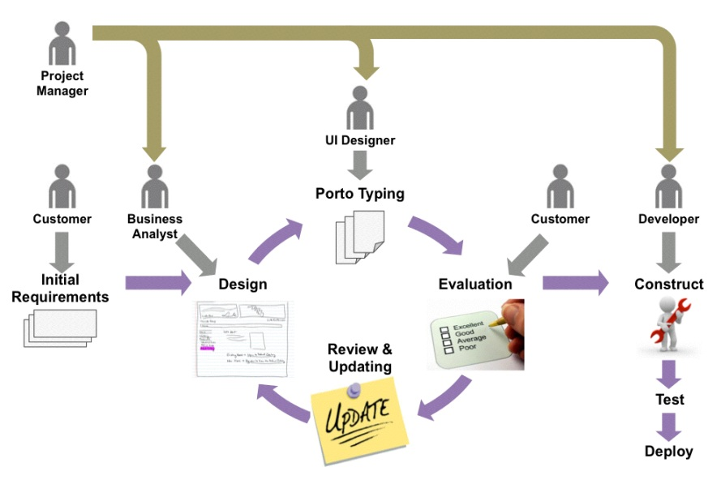
实施方法论
原型法是构建系统模型的过程，在信息系统中，原型是用于帮助系统设计人员能够直观和方便地处理和最终用户交互的有效方式。
传统
收集需求
蓝图设计
数据模型
测试/交付
实施开发
敏捷
开发过程平行工作
迭代式的应用开发，引导需求涌现
收集需求
设计技术架构
设计算法模型
构建分析应用
原型法的优势包括:
测试与交付
降低时间和成本
用户介入
在构建前用户就能知道所期望的内容
用户满意度提升
是开发人员能够直接面对未来可能的增强
周
月
年

Slide 37
项目整体计划
1
第一阶段
数据准备 & 画像
1
第二阶段
推荐引擎设计开发
1
第三阶段
前端设计开发及API
1
上线
1
2
3
4
4月25日~7月5日
6月7日~8月15日
7月1日~8月30日
8月30日
准备
用户推荐需求分析
竞品分析、舆情监控需求分析
项目启动
系统架构搭建
设计师推荐需求分析
数据报表需求分析
用户培训
用户画像、产品画像、设计师画像范围及期望
可视化平台需求分析
开发API需求分析
试运行
详细源系统调研
推荐算法设计
报表、ETL、API设计
服务支持
数据准备
可视化原型设计
用户画像、产品画像、设计师画像设计、测试、部署
开发
推荐算法部署
测试上线
画像功能上线
Portal账户对接
完成SOW
可视化界面建立
蓝图设计
生产上线

Slide 38
项目近期计划
5月
6月
7月
8月
硬件到位
系统环境搭建
数据ETL
平台升级方案确认
Round2项目需求调研
项目期望调研
SOW
合同
Portal、API、推荐系统、报表展示等实施
当前业务内容
竞品、舆情等
初步推荐方案
推荐场景分析
U+、网器
部分画像
初步方案
系统关系
系统内容

